Slide 1
TOM-lab
Traject Op Maat-voorziening

Slide 2
Aanleiding
Inclusief onderwijs
Ondersteuningsplan 2025 – 2029
Meer leerlingen behouden binnen regulier onderwijs
Notes:
Rogier

Slide 3

Wat verstaan we onder een TOM-voorziening?
Binnenschoolse voorziening.
Leerlingen met extra ondersteuningsbehoeften.
Planmatig toewerken naar volledige re-integratie.
Ondersteuning voor het onderwijsteam.
Ondersteuningsstructuur.
Onderwijs, jeugdhulp en andere partners.
Notes:
Wouter
- Wie: vo, vso, beleid/sot SWV/OPDC, jeugdhulp Met brede kennis vanuit verschillende lagen/achtergronden
- Waarom: weloverwogen inrichten TOM-voorzieningen
- doelstelling etc…

Slide 4
Een stap richting inclusief onderwijs.
Professionele ondersteuning van leerlingen in je school
Professionele ondersteuning van je onderwijsteam
Versterken van pedagogisch didactisch klimaat in de school
Versterken van partnerschap met ouderschap/verzorgers
Voorkomen en begeleiden van thuiszitters
Voorkomen van (vroegtijdige) verwijzing naar speciaal onderwijs/OPDC
Begeleiden van overstap van vso naar vo/van vo naar vo
Verminderen van inzet externe partijen
Gezamenlijke inrichting TOM-voorziening
Ideaal: kortere lijnen onderwijs-jeugdhulp
Notes:
Rogier
NIET
Strafklas
Huiswerkklas
Structurele oplossing
Graag ook benoemen dat het rust oplevert in de school, dat is bijvoorbeeld de ervaring in SWV-A'dam. Het mes snijdt dus aan twee kanten.

Slide 5
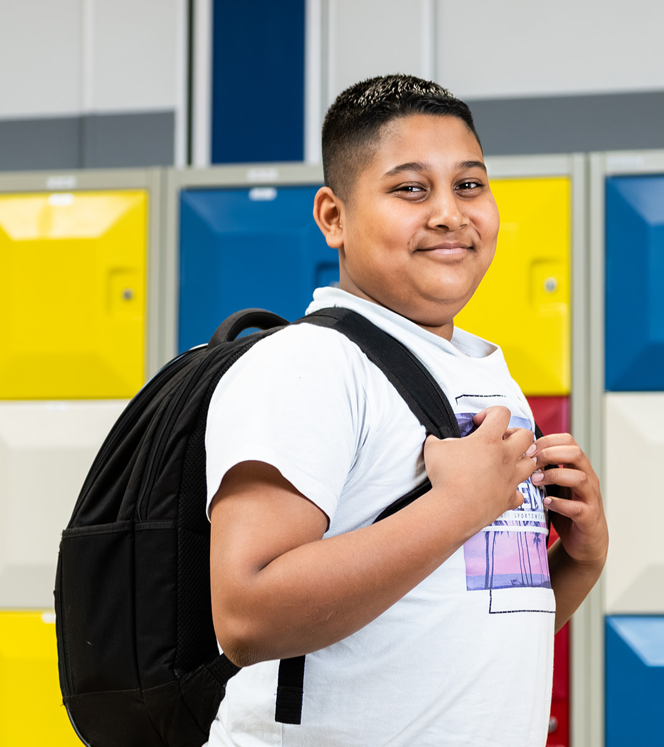
Betekenis voor de leerling.
Analyse ondersteuningsbehoefte .
Begeleidingsgesprekken.
Voorstructureren.
Check in check-out.
Time-out (geen strafmaatregel, gele kaart).
Fysieke beperking.
Rooster op maat.
Sociaal emotionele vaardigheden.
Schoolse vaardigheden.
Notes:
Wouter
Analyse ondersteuningsbehoefte: echt kijken onder de ijsberg. Dus kijken naar 'waarom werkt het nou niet?'. Niet gerepareerd retour. Dit met een eenvoudige analyse op één A4'tje. Sotter adviseert vanuit HGW-expertise, zij worden hierin opgeleid.

Slide 6
Betekenis voor het onderwijsteam
Handelingsadviezen.
Sparringpartner.
Observaties.
Trainingen of intervisie.
Begeleiding mentor en docenten.
Pedagogisch didactisch handelen.
Notes:
Wouter

Slide 7
Succesfactoren en valkuilen
Visie.
Doelstellingen en doelgroep.
Verantwoordelijkheden en taken.
Draagvlak.
Planning en fasering.
Bezetting.
Locatie en materiaal.
Begroting en financiën.
Kwaliteit.
Communicatie.
Re-integratie.
Notes:
Rogier/Wouter

Slide 8
Wat doet het Samenwerkingsverband
Handreiking.
Procesbegeleiding.
Expertise delen (bv analyse ondersteuningsbehoefte).
Lerend netwerk.
Financieren.
Kwaliteitsmonitor.
Notes:
Wouter

Slide 9
Tijdpad komende twee jaar
Groep 1: Scholen zijn al gestart, koplopers -> (+-15 scholen) Aida, Populier, St Paul, Corbulo, GSR Rijswijk, Haganum, Maris Bohemen, Maris Statenkwartier, Roemer Visscher, ‘s-Gravendreef Leidschendam, Veurs Voorburg, Wateringse Veld, Yes, Pleysier Westerbeek.
Groep 2: plan voor herfstvakantie, start in januari 2026 -> (+-5 scholen) Francois Vatel, Rijswijks Lyceum / van Vredenburch College, John Dewey, Zuid-West, De Einder, Segbroek, De Vrije School.
Groep 3: plan voor meivakantie, start in augustus 2026 -> (20 scholen)
Groep 4: plan voor herfstvakantie, start in januari 2027 -> (20scholen)
Notes:
Wouter

Slide 10
Werkvorm
Groep 1 brainstormen.
Cohorten 3 & 4.
Groep 2 verkennen.
Cohort 2.
Groep 3 evalueren.
Cohort 1.
Notes:
Rogier

